Slide 1
计算方法
3月11日

Slide 2
第2章 插值法
引言
拉格朗日插值
均差与牛顿插值多项式
埃尔米特插值（不规则）
分段低次插值
三次样条插值

Slide 3
多项式插值问题综合
拉格朗日：基函数线性组合
牛顿：均差做系数的多项式线性组合
等间距牛顿：差分代替均差
典型埃尔米特：满足每个点的导数约束
它们都有一个共性：
有n+1个条件就可确定一个n次多项式

Slide 4
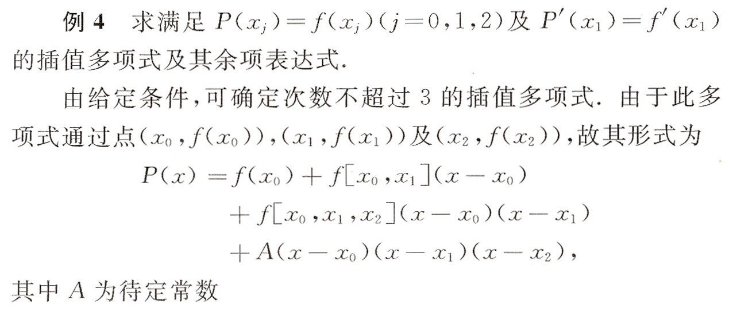
条件不规则的问题如何处理？

Slide 5
具体示例
求一个次数不高于3的多项式满足下列插值条件：
P₃(1)=2 , P₃(2)=4 , P₃(3)=12 , P₃’(2)=3
分析：
4个条件，能确定4个未知数
理论上来讲能构造3次多项式
不高于的意思是防止出现特殊点降次
怎么求？

Slide 6
方法一：完全待定系数（不算）

Slide 7
方法二：仿照例6

Slide 8
方法三：重节点牛顿法（不要求）
P49 16题 会做了么？

Slide 9
P49 习题16
求一个次数不高于4次的多项式P(x)，使它满足P(0)=P’(0)=0，P(1)=P’(1)=1，P(2)=1。
方法一：先根据P(0)、P(1)、P(2)构造P₂(x)，然后设计P₄(x)=P₂(x)+(Ax+B)x(x-1)(x-2)
方法二：先根据P(0)、P’(0)、P(1)、 P’(1)构造P₃(x)，然后设计P₄(x)=P₃(x)+Ax²(x-1)²
方法三：重节点法：0和1都是重节点
两点三次埃尔米特

Slide 10
补充习题（有二阶导约束的插值）
已知下列数值表，求符合表值的插值多项式，并给出插值余项的表达式。
x_{i} | 0 | 1 | 2
y_{i} | 2 | 1 | 2
y_{i}‘ | -2 | -1
y_{i}’‘ | -10
六个条件，可以构建5次多项式，可以列六个方程来做，不过……

Slide 11
第一步：满足函数值约束的
三个函数，构造2次多项式
x_{i} | 0 | 1 | 2
y_{i} | 2 | 1 | 2
y_{i}‘ | -2 | -1
y_{i}’‘ | -10

Slide 12
第二步：满足一阶导约束
追加两个条件，构造4次多项式
条件：追加项不能影响之前已经满足条件的函数值约束
x_{i} | 0 | 1 | 2
y_{i} | 2 | 1 | 2
y_{i}‘ | -2 | -1
y_{i}’‘ | -10

Slide 13
第三步：满足二阶导约束
再追加一个条件，构造5次多项式
条件：追加项不能影响之前已经满足条件的函数值约束和一阶导约束
x_{i} | 0 | 1 | 2
y_{i} | 2 | 1 | 2
y_{i}‘ | -2 | -1
y_{i}’‘ | -10

Slide 14
第四步：余项
插值多项式是5次的，余项是6次的，而且对已经构造满足的六个条件不能再有影响
参看P36页，反复应用罗尔定理……重点是阶乘和求导的次数都跟条件的个数一样☺

Slide 15
重节点牛顿法
x_{i} | 0 | 1 | 2
y_{i} | 2 | 1 | 2
y_{i}‘ | -2 | -1
y_{i}’‘ | -10
还可以先用两点三次埃尔米特公式……

Slide 16
高次多项式插值的病态问题
龙格(Runge)现象：
求函数
的n次多项式插值公式．
runge

Slide 17
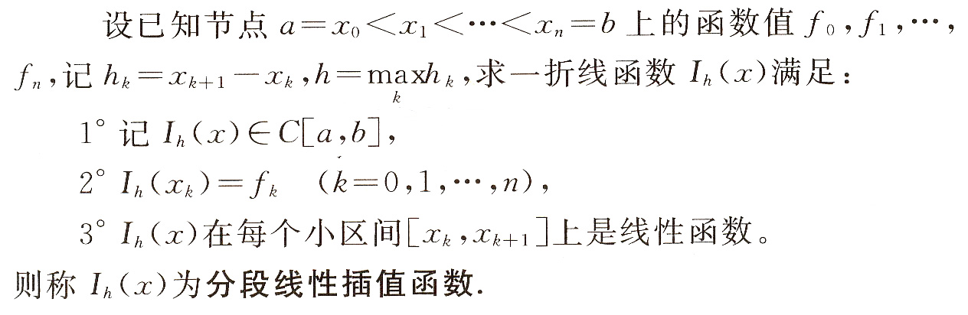
分段线性插值
从几何上，分段线性插值就是用连结节点的折线来逼近f(x)的图形．

Slide 18
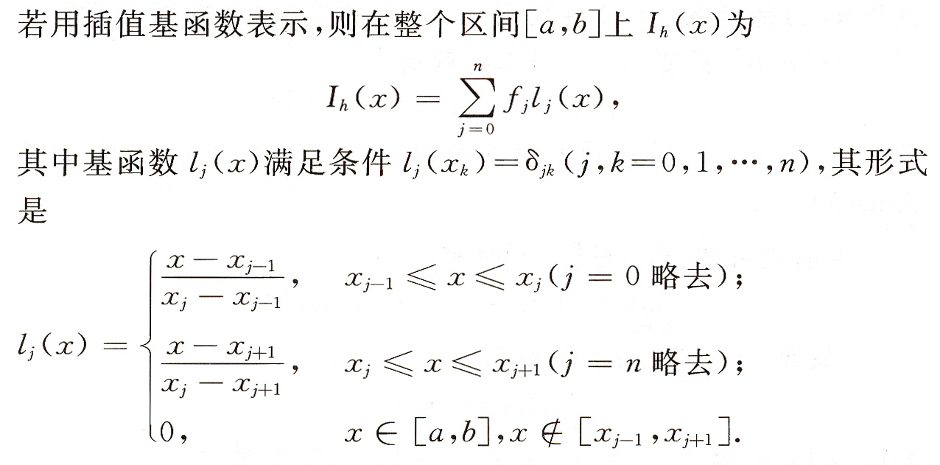
分段线性插值的基函数表示形式

Slide 19

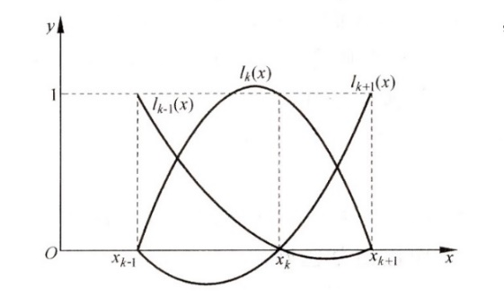
基函数特性
1
x_{j-1}
x_{j}
x_{j+1}

Slide 20
分段线性插值的精确性
设 是f(x)关于节点
a = x₀ < x₁ < x₂ < … < x_{n-1} < x_{n} = b
的分段线性插值多项式，那么∀x∈[a, b]有
其中
而且, P(x)在[a, b]上一致收敛于f(x).

Slide 21
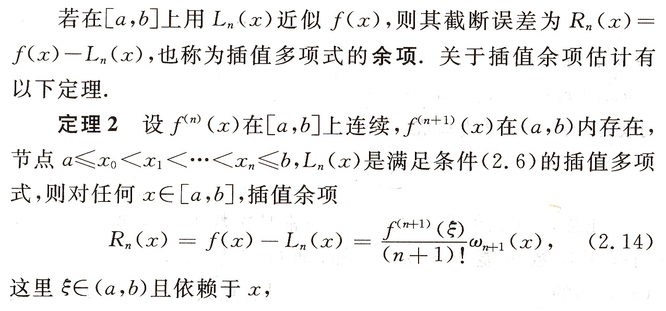
复习：多项式插值余项

Slide 22
分段线性插值的误差估计
在每一段(x_{k},x_{k+1})中，插值多项式都是线性的，即n=1，所以每一段的余项估计有

Slide 23
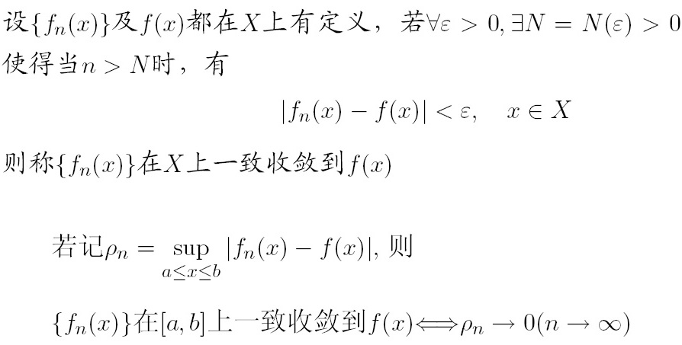
复习：函数项级数的一致收敛

Slide 24
分段线性插值函数的收敛性

Slide 25

分段线性的效果……

Slide 26
改进
分段插值：若干小段连起来
节点：每个小段有2个节点x_{k}和x_{k+1}
约束条件：
若只有函数值约束，则只有2个约束条件，只能确定一个n=1的多项式（线性）
若增加导数值约束，则每段有4个约束条件，能确定一个n=3的多项式（典型埃尔米特）

Slide 27
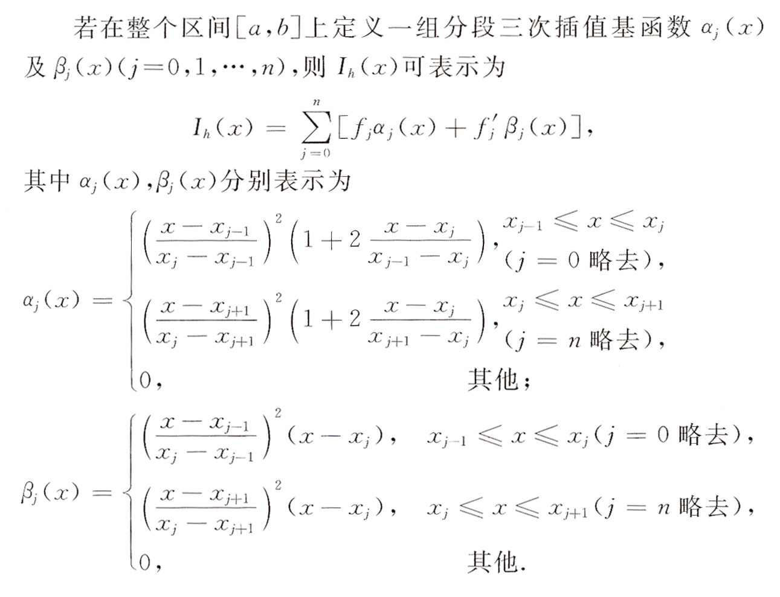
分段三次埃尔米特插值

Slide 28
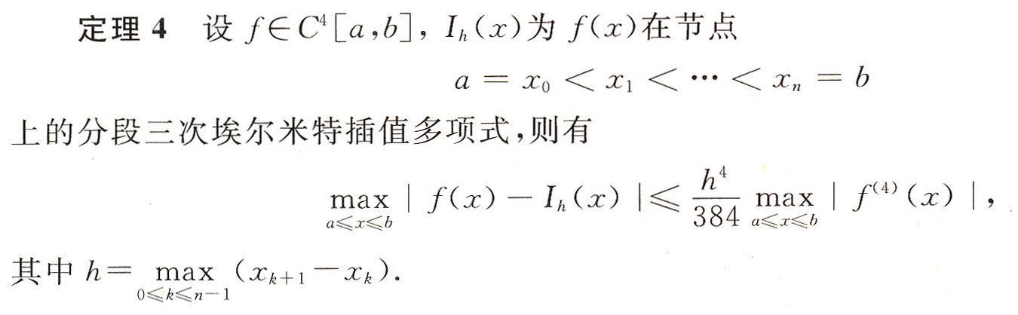
分段三次埃尔米特插值余项
与分段线性插值比较

Slide 29

例：已知函数 的函数表
试用分段三次埃尔米特插值求f(x)在每个小区间中点的近似值。

Slide 30
解：分段三次埃尔米特插值公式
P41
由题意得 代入上式得

Slide 31
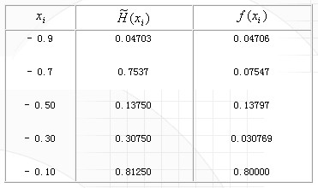
具体计算结果如表所示
phi

Slide 32
两种分段插值的比较
线性
n=1
约束：
连续，一阶导不连续
三次埃尔米特
n=3
约束：
一阶导连续
（不只是连续，而且在节点上的一阶导数值是确定的，与样条插值不同）

Slide 33
作业
P49
17

